Slide 1
Организация работы по приему документов на аттестацию

Slide 2
Подача документов
лично
почтой России (письмо с уведомлением)
Адрес: КРИПКиПРО, Центр экспертизы профессиональной деятельности работников образования,
650070, г. Кемерово, ул. Тухачевского, 23, каб. 1, телефон 8 (3842) 31-02-01, 31-01-66)
Время приема: понедельник-четверг 10.00-16.00ч.
пятница 10.00-14.00ч.
Перерыв на обед 12.30-13.00ч.
по электронной почте kemocpom@mail.ru

Slide 3
Состав аттестационных материалов
заявление (образец размещен на официальном сайте департамента образования и науки Кемеровской области http://образование42.рф или на сайте КРИПКиПРО: http://ipk/kuz-edu.ru;
любой документ, подтверждающий наличие первой или высшей квалификационной категории, если она была ранее установлена педагогическому работнику (копия аттестационного листа, копия трудовой книжки, копия выписки из приказа об установлении квалификационной категории и т.п.). Обращаем ваше внимание, что предоставляется один документ!!!

Slide 4
Дополнительные материалы
Лично в КРИПКиПРО, Центр экспертизы профессиональной деятельности работников образования (г. Кемерово, ул. Тухачевского, 23, каб. 1, телефон 8(3842) 31-02-01,31-01-66)
По электронной почте centratt@yandex.ru

Slide 5
Проблемы
предоставление не полного пакета документов (отсутствие документа о квалификационной категории)
отсутствие подписи руководителя ОО и печати ОО на информационных справках о результатах деятельности педагога

Slide 6
Проверка данных на достоверность
Должность
Квалификационная категория
Трудовые отношения с ОО

Slide 7
Проблемы
отсутствие педагога в базе АИС
исполнение профессиональных обязанностей по должностям, не относящимся к педагогическим (АУП, УВП)
исполнение профессиональных обязанностей по другим должностям

Slide 8
Порядок проведения аттестации педагогических работников организаций, осуществляющих образовательную деятельность (утв. приказом Министерства образования и науки РФ от 7 апреля 2014 г. N 276)
П. 30. Заявления о проведении аттестации в целях установления высшей квалификационной категории по должности, по которой аттестация будет проводиться впервые, подаются педагогическими работниками не ранее чем через два года после установления по этой должности первой квалификационной категории.

Slide 9
Проблемы
предоставление документов на высшую квалификационную категорию по должности, по которой аттестация будет проводится впервые, ранее срока, установленного нормативными документами

Slide 10
Технические аспекты приема документов по электронной почте
весь пакет документов предоставляется в одном электронном письме
документы подаются в формате Word (скан копия последнего листа)
документы подаются отдельными файлами

Slide 11
Проблемы
технические ошибки при создании документов затрудняют выгрузку (открытие) отдельных файлов
предоставление документов частями (в отдельных письмах) затрудняет поиск и формирование единого пакета документов

Slide 12
Уведомление о приеме документов

Slide 13
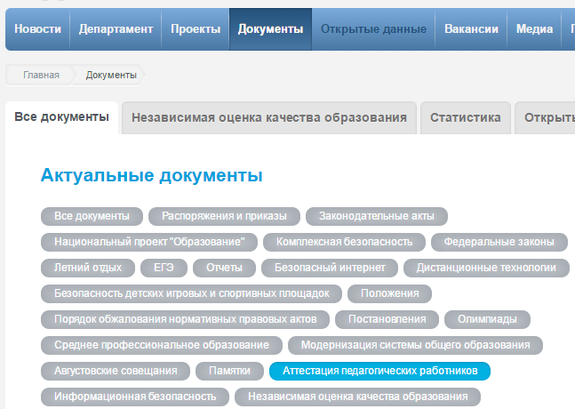
Результаты аттестации

Slide 14
Приказы департамента образования и науки Кемеровской области

Slide 15
Проблемы
трудности у педагогов в поиске информации с результатами аттестации на сайте ДОиН КО
своевременность получения педагогами выписок с результатами аттестации на местах

Slide 16
Благодарим за внимание!

